Slide 1

Cosmic Ray Moun Tomography
INSTITUT TEKNOLOGI BANDUNG
Fakultas Matematika dan Ilmu Pengetahuan Alam
Cosmic ray moun
02 oktober 2026
Muhammad Arraisy Arief
Link
Ver.1

Slide 2
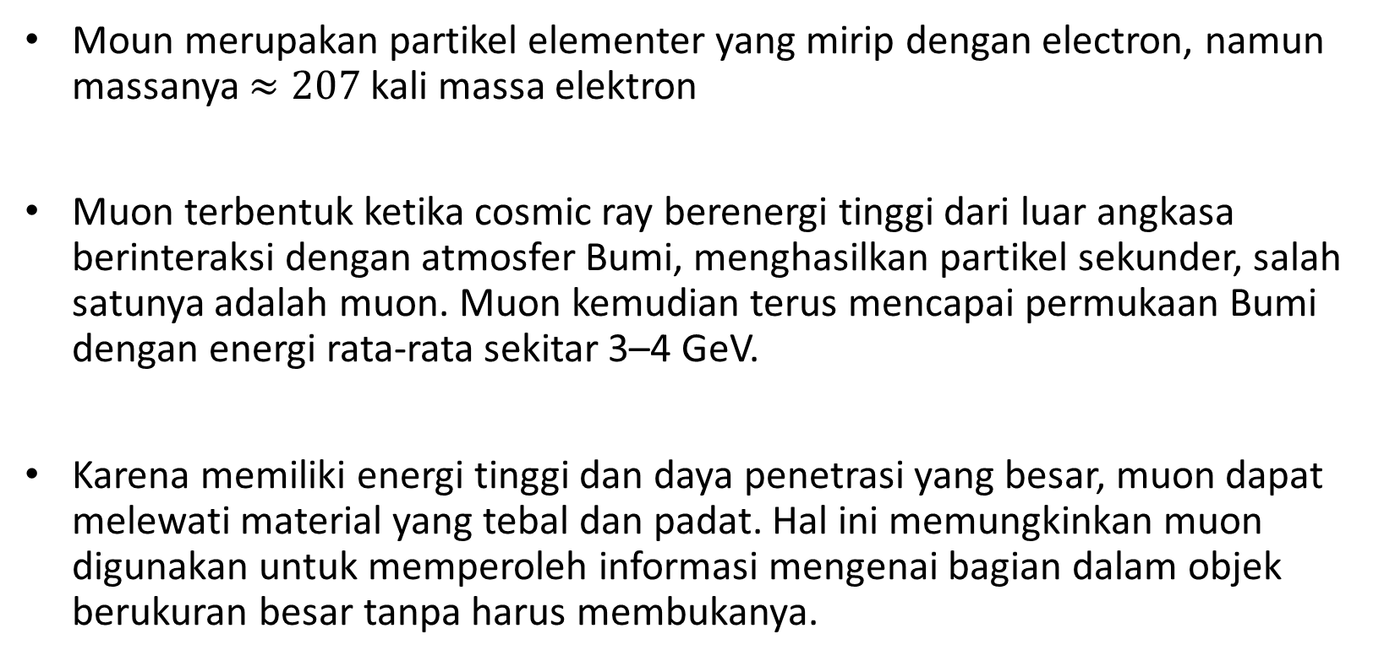
Pendahuluan
Moun merupakan partikel elementer yang mirip dengan electron, namun massanya $≈207$ kali massa elektron
Muon terbentuk ketika cosmic ray berenergi tinggi dari luar angkasa berinteraksi dengan atmosfer Bumi, menghasilkan partikel sekunder, salah satunya adalah muon. Muon kemudian terus mencapai permukaan Bumi dengan energi rata-rata sekitar 3–4 GeV.
Karena memiliki energi tinggi dan daya penetrasi yang besar, muon dapat melewati material yang tebal dan padat. Hal ini memungkinkan muon digunakan untuk memperoleh informasi mengenai bagian dalam objek berukuran besar tanpa harus membukanya.
1

Slide 3
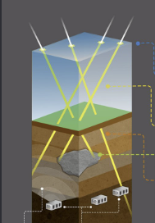
Pemanfaatan Moun sebagai Tomography
Kemampuan penetrasi muon memungkinkan muon digunakan dalam cosmic ray muon tomography, dengan prinsip yang serupa dengan X-ray radiography. Perbedaannya, X-ray menggunakan sumber radiasi buatan, sedangkan muon tomography memanfaatkan muon alami dari cosmic ray.
Ketika muon melewati suatu objek, interaksi muon dengan material menyebabkan perubahan pada arah lintasan dan jumlah moun yang berhasil melewati objek. Informasi tersebut yang dapat digunakan untuk mereknstruksi struktur dan karakteristik material di dalam objek
2

Slide 4
Interaksi Moun dengan Material
Ketika moun melewati material, terdapat dua informasi utama yang dapat dimanfaatkan:
1. Moun scattering
Muon mengalami multiple Coulomb scattering, sehingga lintasannya mengalami perubahan arah. Besar scattering dipengaruhi oleh densitas dan komposisi material.
2. Moun absorption
Muon mengalami kehilangan energi ketika melewati material. Sebagian muon dapat kehilangan energinya hingga berhenti/terserap di dalam material.
2

Slide 5
Terima kasih
INSTITUT TEKNOLOGI BANDUNG
Fakultas Matematika dan Ilmu Pengetahuan Alam

